Slide 1
C#視窗程式設計
認識視窗程式
講師:呂聖文

Slide 2
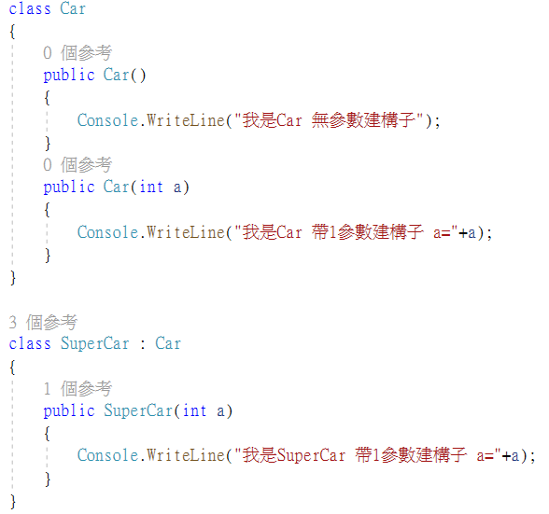
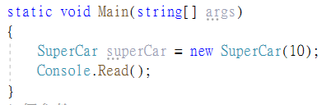

過去你可能覺得…
過去的程式執行時都發現有點冷冰冰的，而且似乎沒有甚麼互動的感覺?

Slide 3
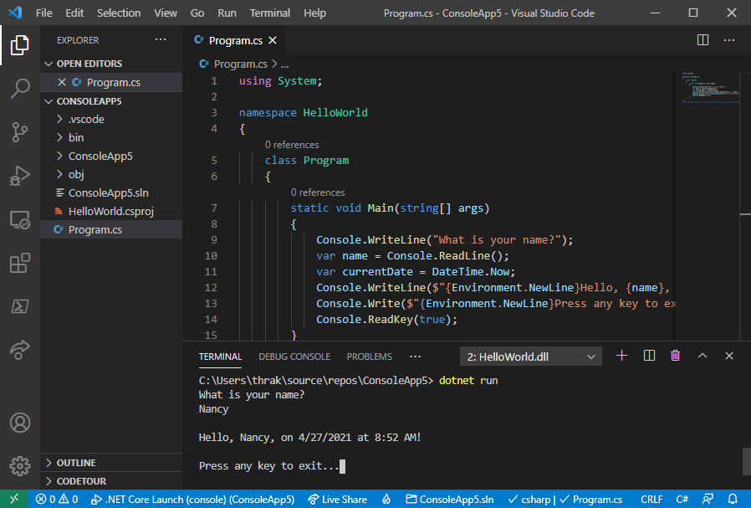

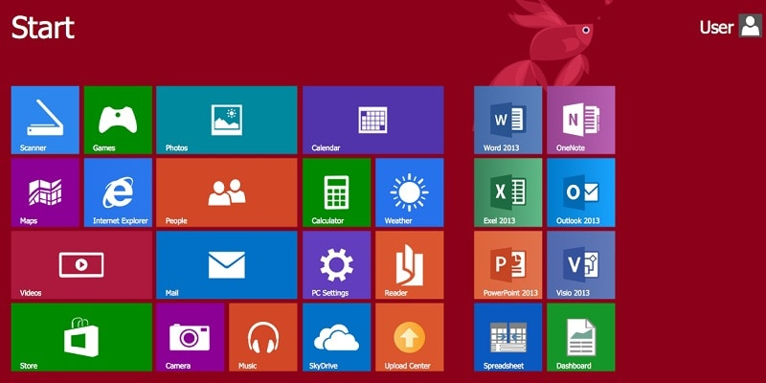
如果你是一名程式設計師，該設計哪種程式 User比較喜歡哪種程式呢?
Source Code
GUI-圖形化介面

Slide 4
GUI
GUI（Graphical User Interface，中文翻為 “圖形化使用者界面" ，更親和的翻法為 "圖形化輔助使用者操作介面" ）可說是讓電子裝置可以「飛入尋常百姓家」的一個超重要變革 ，如果沒有GUI邏輯的出現，現在有可能大家還要繼續去記DOS的指令才能順暢地操作電腦（也就是所謂的CLI，Command-Line Interface）。目前最為知名的GUI作業系統為Windows與MAC OS X，當然具有GUI概念的OS不只這些，現在使用的「消費型電子產品」，全部都會預載GUI。

Slide 5
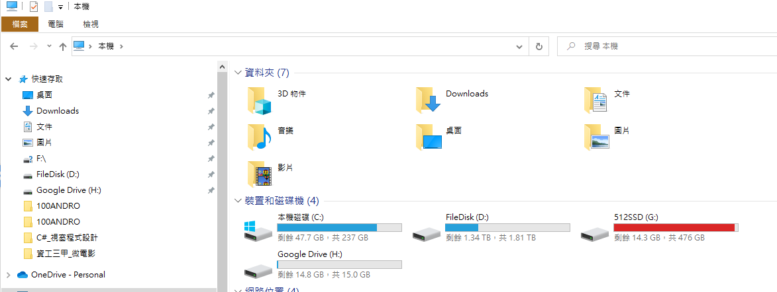
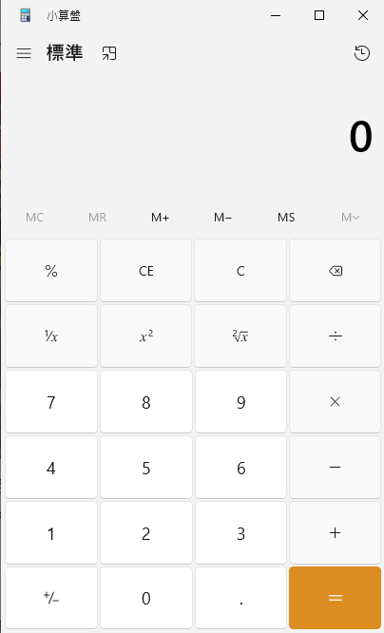
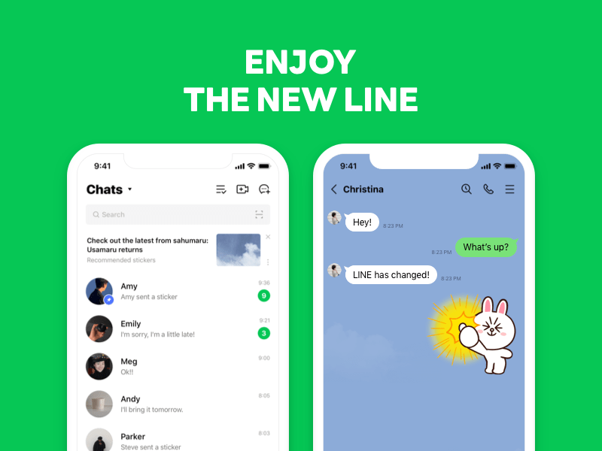

平常你會用到哪寫GUI呢?
Line
檔案總管
遊戲
計算機

Slide 6
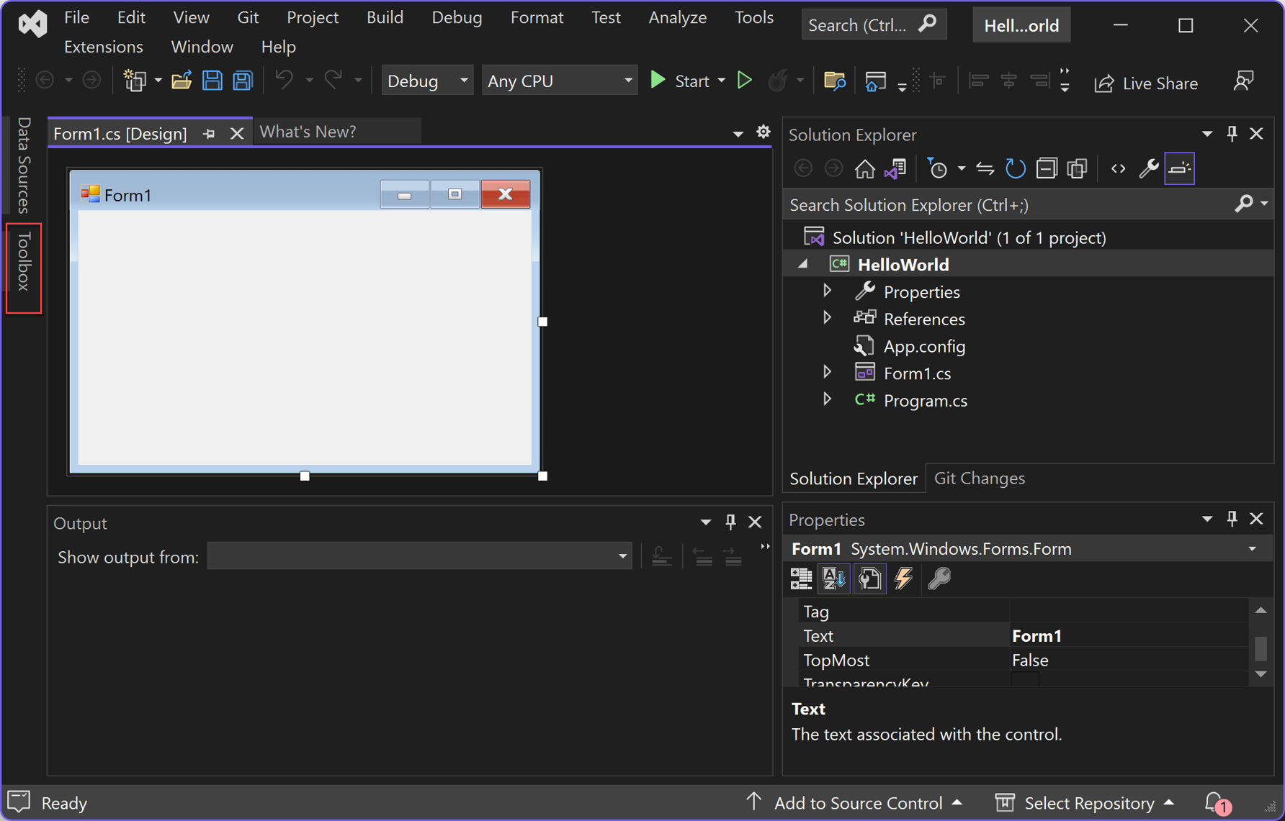
開發工具
使用Visual Studio可圖形化拉取所需物件，可自行設計想要的畫面
使用C#語言

Slide 7
Thank You

Slide 9
測試

